Slide 1

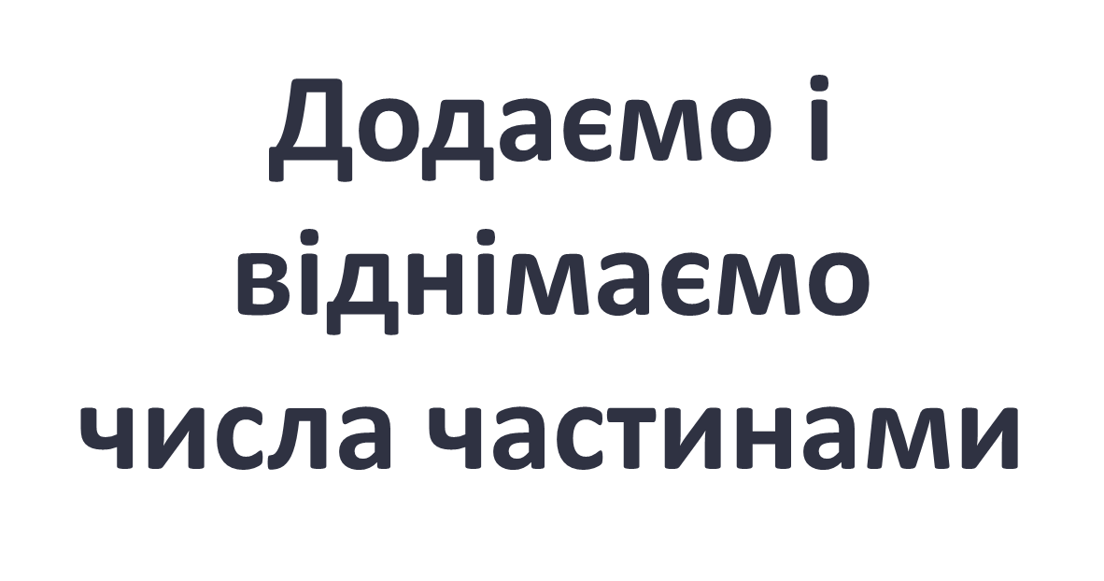
Тема 4. Додаємо і віднімаємо числа з переходом через розряд у межах 100

Slide 2
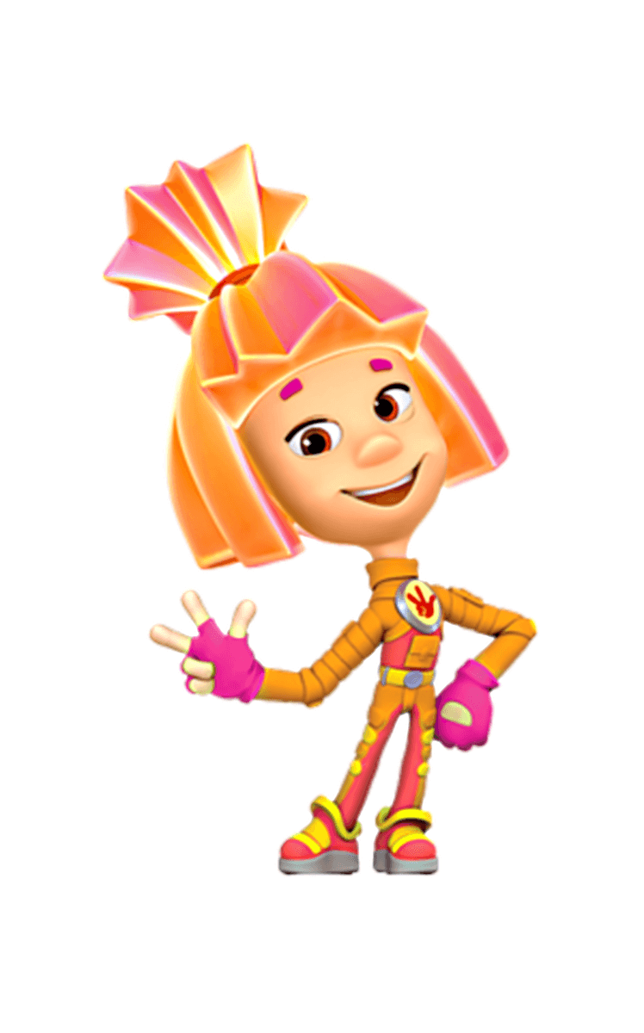
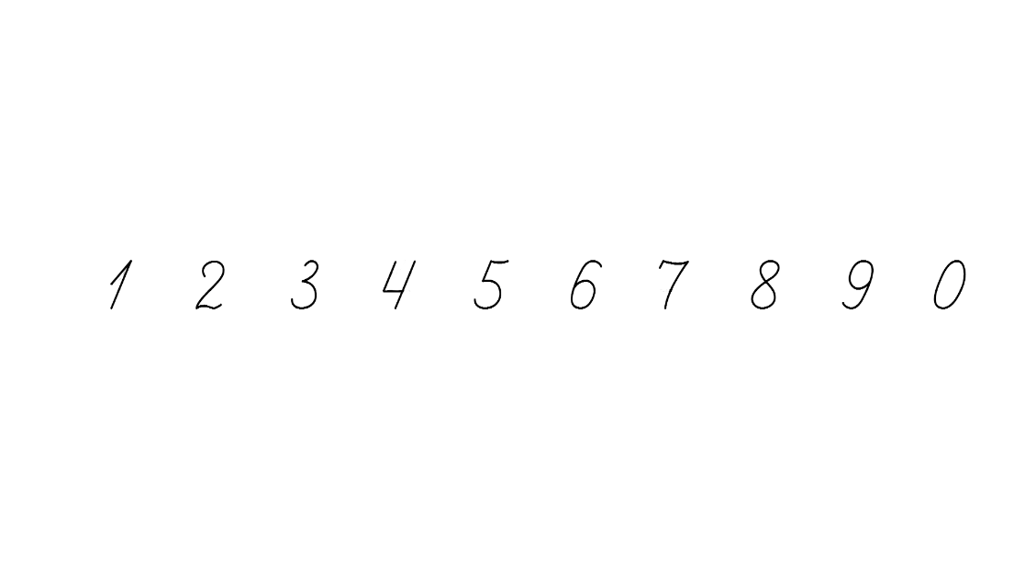

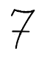
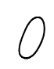
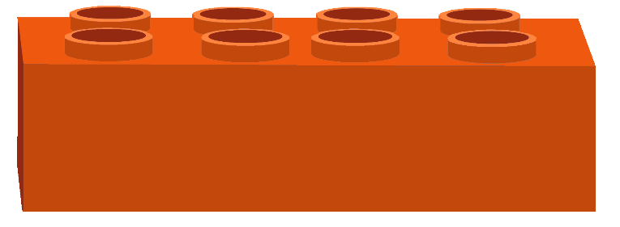
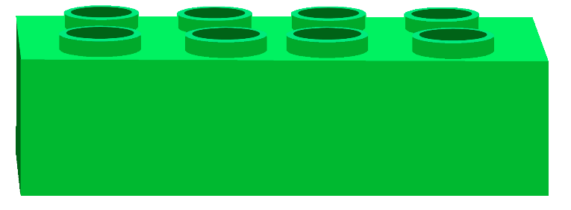

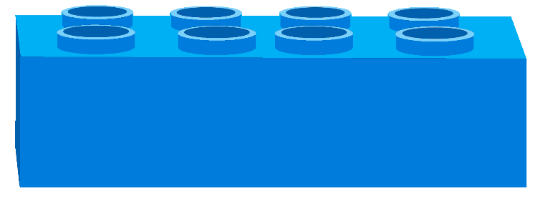
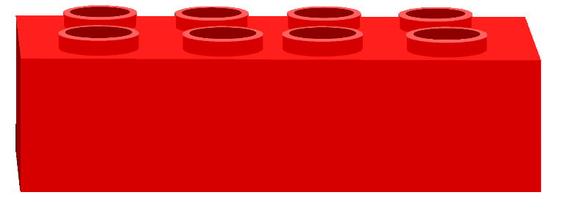
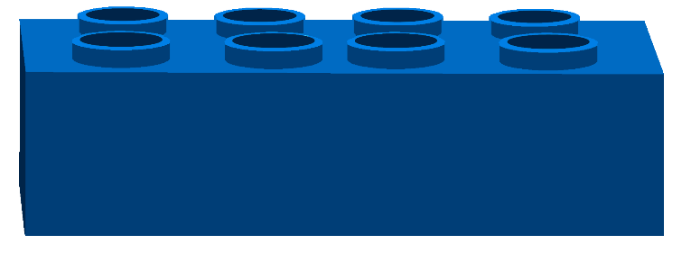
Усний рахунок
29+7=
36
8
16
2
4
6

Slide 3
Сьогодні
28.03.2023
Усний рахунок
19-17=
36
8
16
2
4
6

Slide 4
Сьогодні
28.03.2023
Усний рахунок
8+8=
36
8
16
2
4
6

Slide 5
Сьогодні
28.03.2023
Усний рахунок
27-23=
36
8
16
2
4
6

Slide 6
Сьогодні
28.03.2023
Усний рахунок
16-8=
36
8
16
2
4
6

Slide 7
Сьогодні
28.03.2023
Усний рахунок
15-14+5=
36
8
16
2
4
6

Slide 8

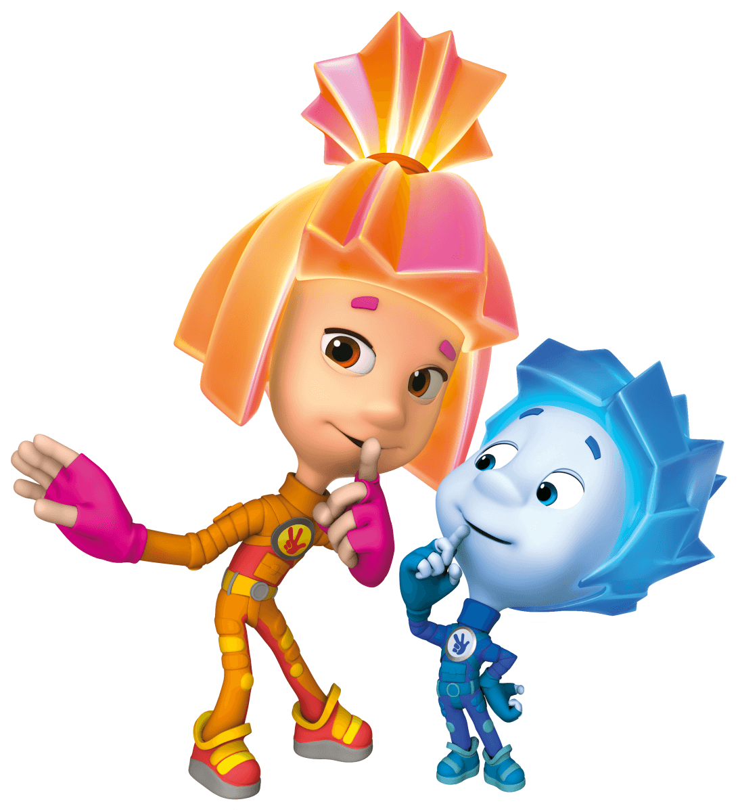
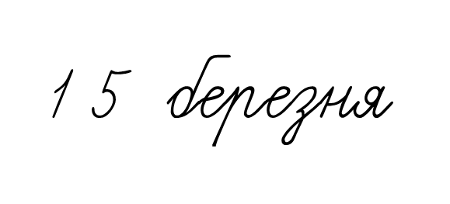

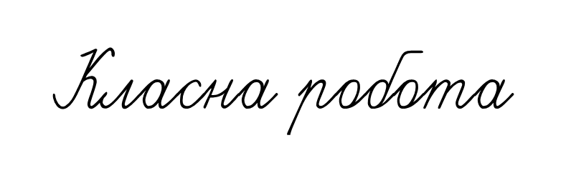
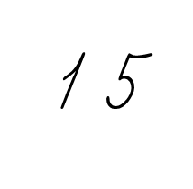
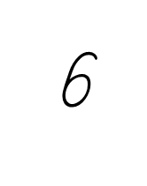
Сьогодні
28.03.2023

Slide 9
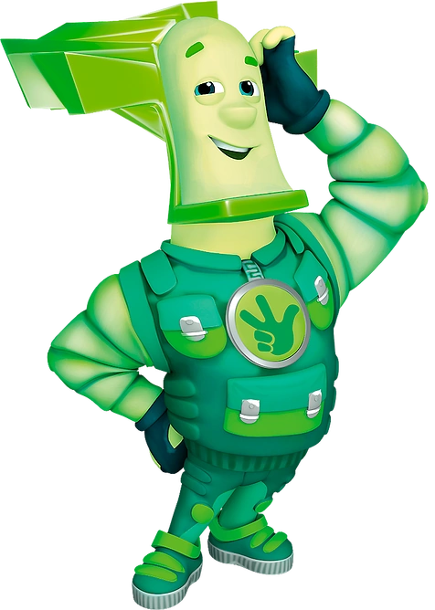
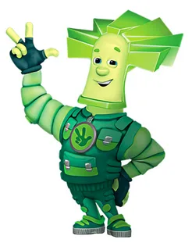
Сьогодні
Кожне число заміни сумою з указаним першим доданком.
28.03.2023
27
59
66
4
+
2 3
5 4
+
5
3
+
6 3
45
35
47
4 3
+
2
3
+
3 2
4 6
+
1

Slide 10
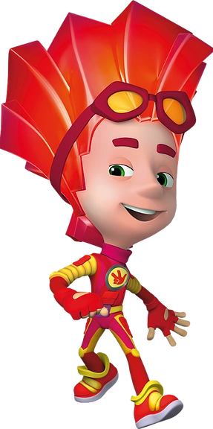
Сьогодні
28.03.2023
Додавання двоцифрових чисел з переходом через десяток.
Прийом обчислення частинами.
Прийом обчислення частинами
1. Подаю другий доданок у вигляді суми зручних доданків.
2. Доповнюю перший доданок до круглого числа.
3. Додаю до круглого числа іншу частину другого доданка.
4. Називаю результат.
Наприклад: 78 + 15 = 78 + 2 + 13 = 80 + 13 = 93
2 + 13

Slide 11
Сьогодні
28.03.2023
Віднімання двоцифрового числа від двоцифрового.
Спосіб віднімання частинами.
Спосіб віднімання частинами
1. Подаю від'ємник у вигляді суми зручних доданків.
2. Зменшую двоцифрове зменшуване до круглого числа.
3. Віднімаю від круглого числа решту від'ємника.
4. Називаю результат.
Наприклад: 84 – 29 = 84 – 24 – 5 = 60 – 5 = 55
24 + 5

Slide 12
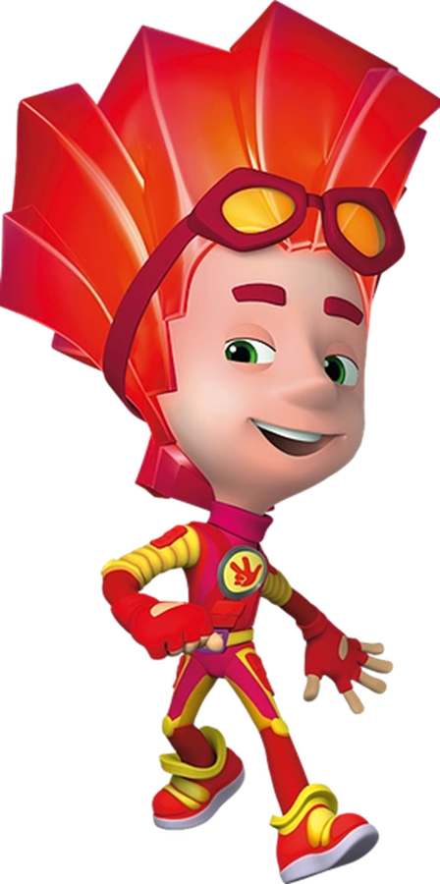

Сьогодні
28.03.2023
Завдання 5. Закінчи розв'язування за схемами. Поясни розв'язування. Що змінилося в другому виразі? Як ця зміна вплинула на його розв'язання? Що спільне в розв'язанні?
14 – 6 = 14 – 4 – 2 = – – =
1
0
2
8
4 + 2
Підручник.
Сторінка84

Slide 13
Сьогодні
28.03.2023
Завдання 5. Закінчи розв'язування за схемами. Поясни розв'язування. Що змінилося в другому виразі? Як ця зміна вплинула на його розв'язання? Що спільне в розв'язанні?
54 – 6 = 54 – 4 – 2 = – – =
5
0
2
4
8
4 + 2
Підручник.
Сторінка84

Slide 14
Сьогодні
28.03.2023
Завдання 5. Спробуй міркувати аналогічно, щоб знайти
різницю чисел 54 і 36.
54 – 36 = 54 – 34 – 2 = – – =
2
0
2
1
8
34 + 2
Підручник.
Сторінка84

Slide 15
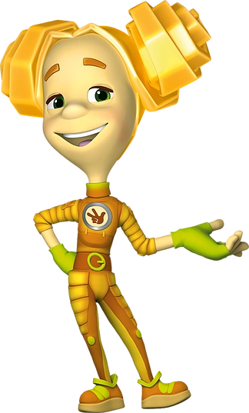
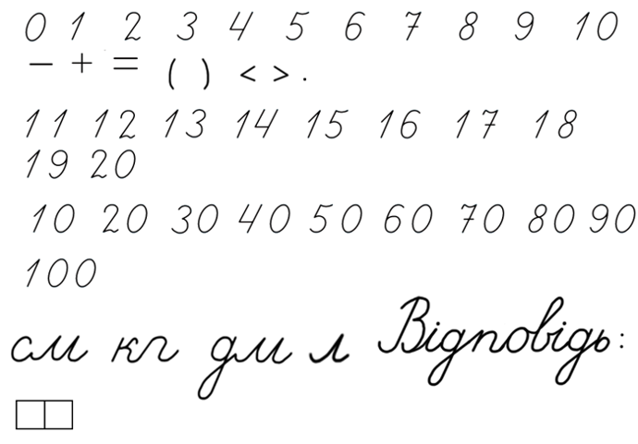
Сьогодні
28.03.2023
Завдання 4. Встав пропущені цифри так, щоб зменшити кожне зменшуване до круглого числа.
Підручник.
Сторінка84

Slide 16



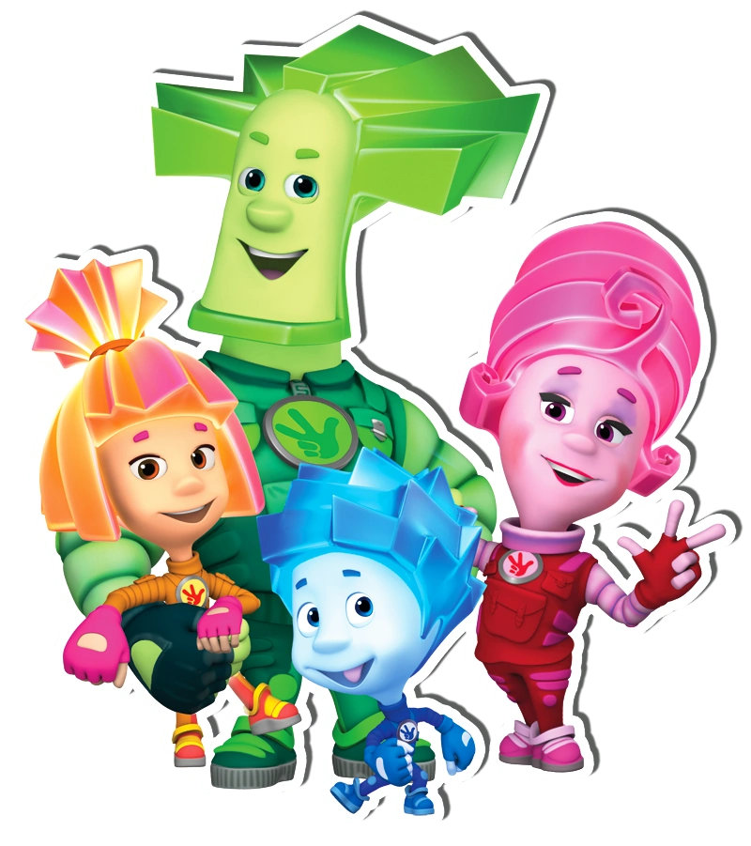









Сьогодні
28.03.2023
Рефлексія «Загадкові листи»
Обери лист, який ти хочеш відкрити
(щоби відкрити лист, натисніть на нього)
Сьогодні
на уроці
я навчився/
навчилася…
На уроці
я запам’ятав/
запам’ятала…
Найкраще
мені вдалося…
Найбільше
мені сподобалося…
Урок
завершую з настроєм…
Труднощі виникали…

